Slide 1
教育體系身分認證 使用教育雲端帳號
教育雲端帳號維運計畫執行小組
臺中市政府教育局 蕭聖哲

Slide 2
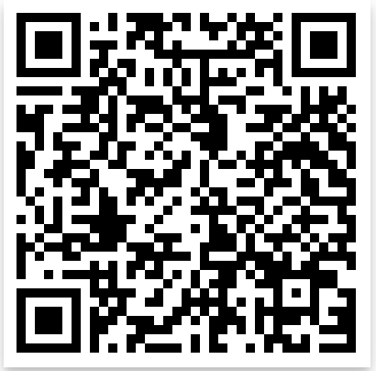
講義下載
https://drive.google.com/drive/folders/1T49zxdYT78l39TkqSwtJ7-BsQguaIni4?usp=sharing

Slide 3
教育雲端帳號真好用

Slide 4
今天有幾個任務

Slide 5
任務一
搞定自己的教育雲端帳號

Slide 6
任務二
拯救麗麗加

Slide 7
任務三
借一本國資圖電子書

Slide 8
任務四
開發一份密室逃脫遊戲

Slide 9
隱藏版任務
在Pagamo上指派作業

Slide 10
不可能的任務
提早下課

Slide 11
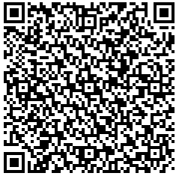
高雄市Egame
運算思維

Slide 12
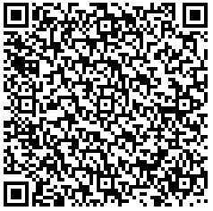
Pagamo
遊戲式學習

Slide 13
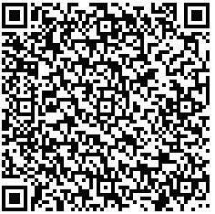
國資圖電子書
線上閱讀

Slide 14
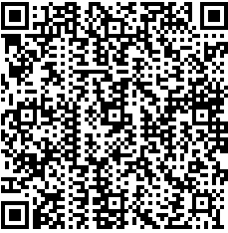
臺南市密室脫逃
遊戲式學習

Slide 15
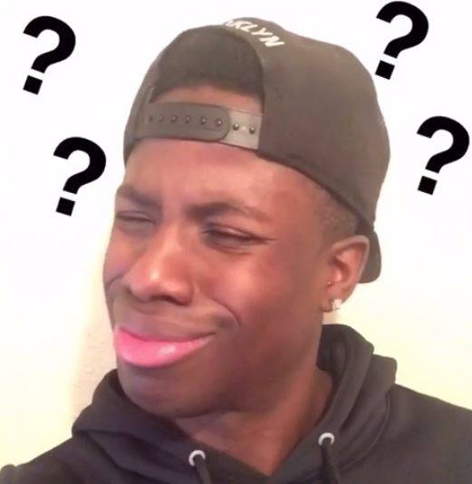
為什麼需要單一帳號？

Slide 17
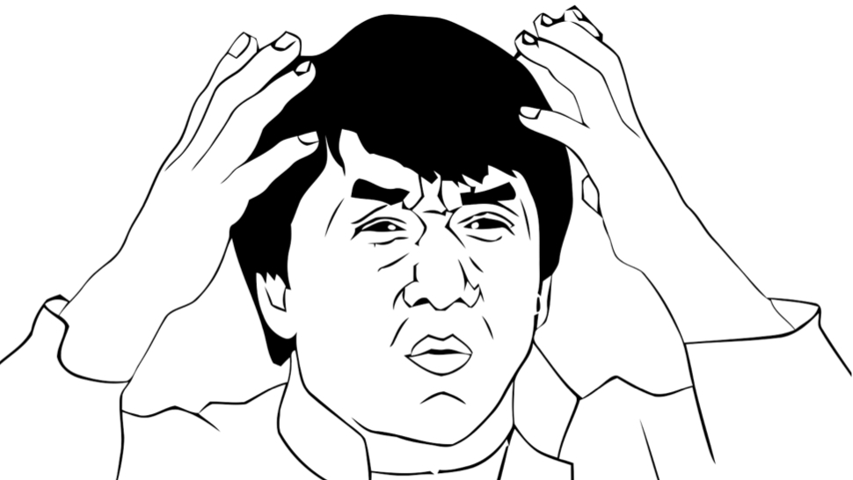
帳密數量跟年齡成正比？

Slide 18
何不利用一組帳密通行各網站呢？
這就叫單一簽入（Single Sign On），
而OpenID就是來做這個事情的其中一種方法！

Slide 19
教育體系單一簽入服務
最新OpenID Connect + OAuth規範

Slide 20
教育雲端帳號？
xyzxyz@mail.edu.tw ← 有點眼熟
真相是：教育部發過公文強迫大家都要建…ㄎㄎ

Slide 21
公務帳號？ OpenID帳號？ 雲端校務系統帳號？
教育雲端帳號個人資料之來源，仍然是原本各縣市的師生帳號系統

Slide 22
我可以登入教育局，為什麼無法登入教育雲？Pagamo ?飛番雲？Egame？

Slide 23
為什麼全國教師在職進修網不用教育體系身分認證服務？

Slide 24
我的學生要怎麼使用教育體系身分認證服務？

Slide 25
學生忘記密碼怎麼辦？

Slide 28
計時10分鐘開始～

Slide 29
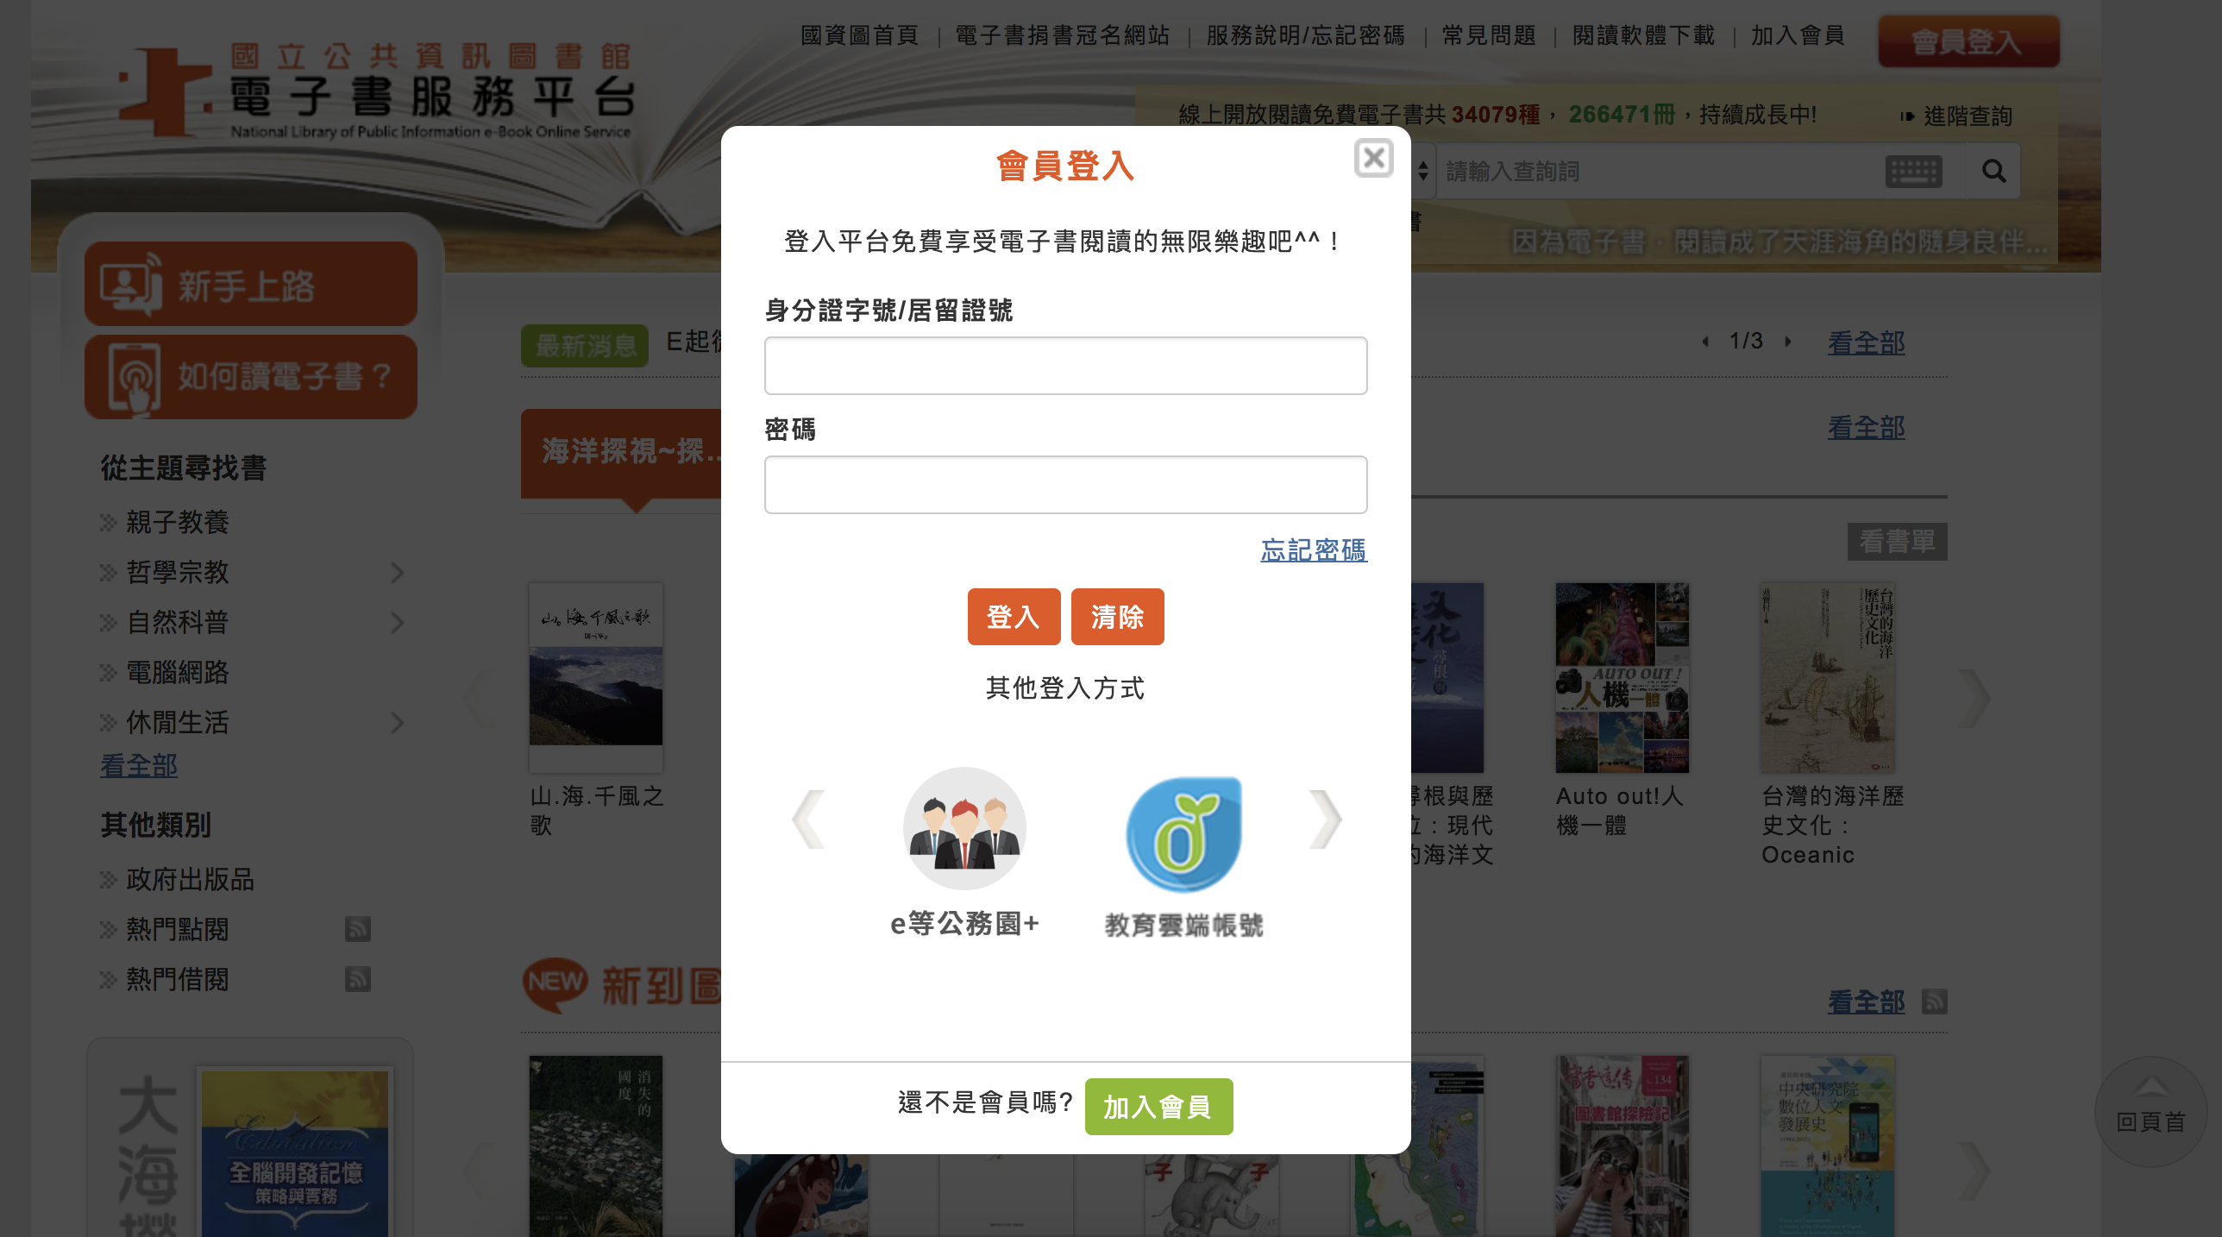

Slide 30
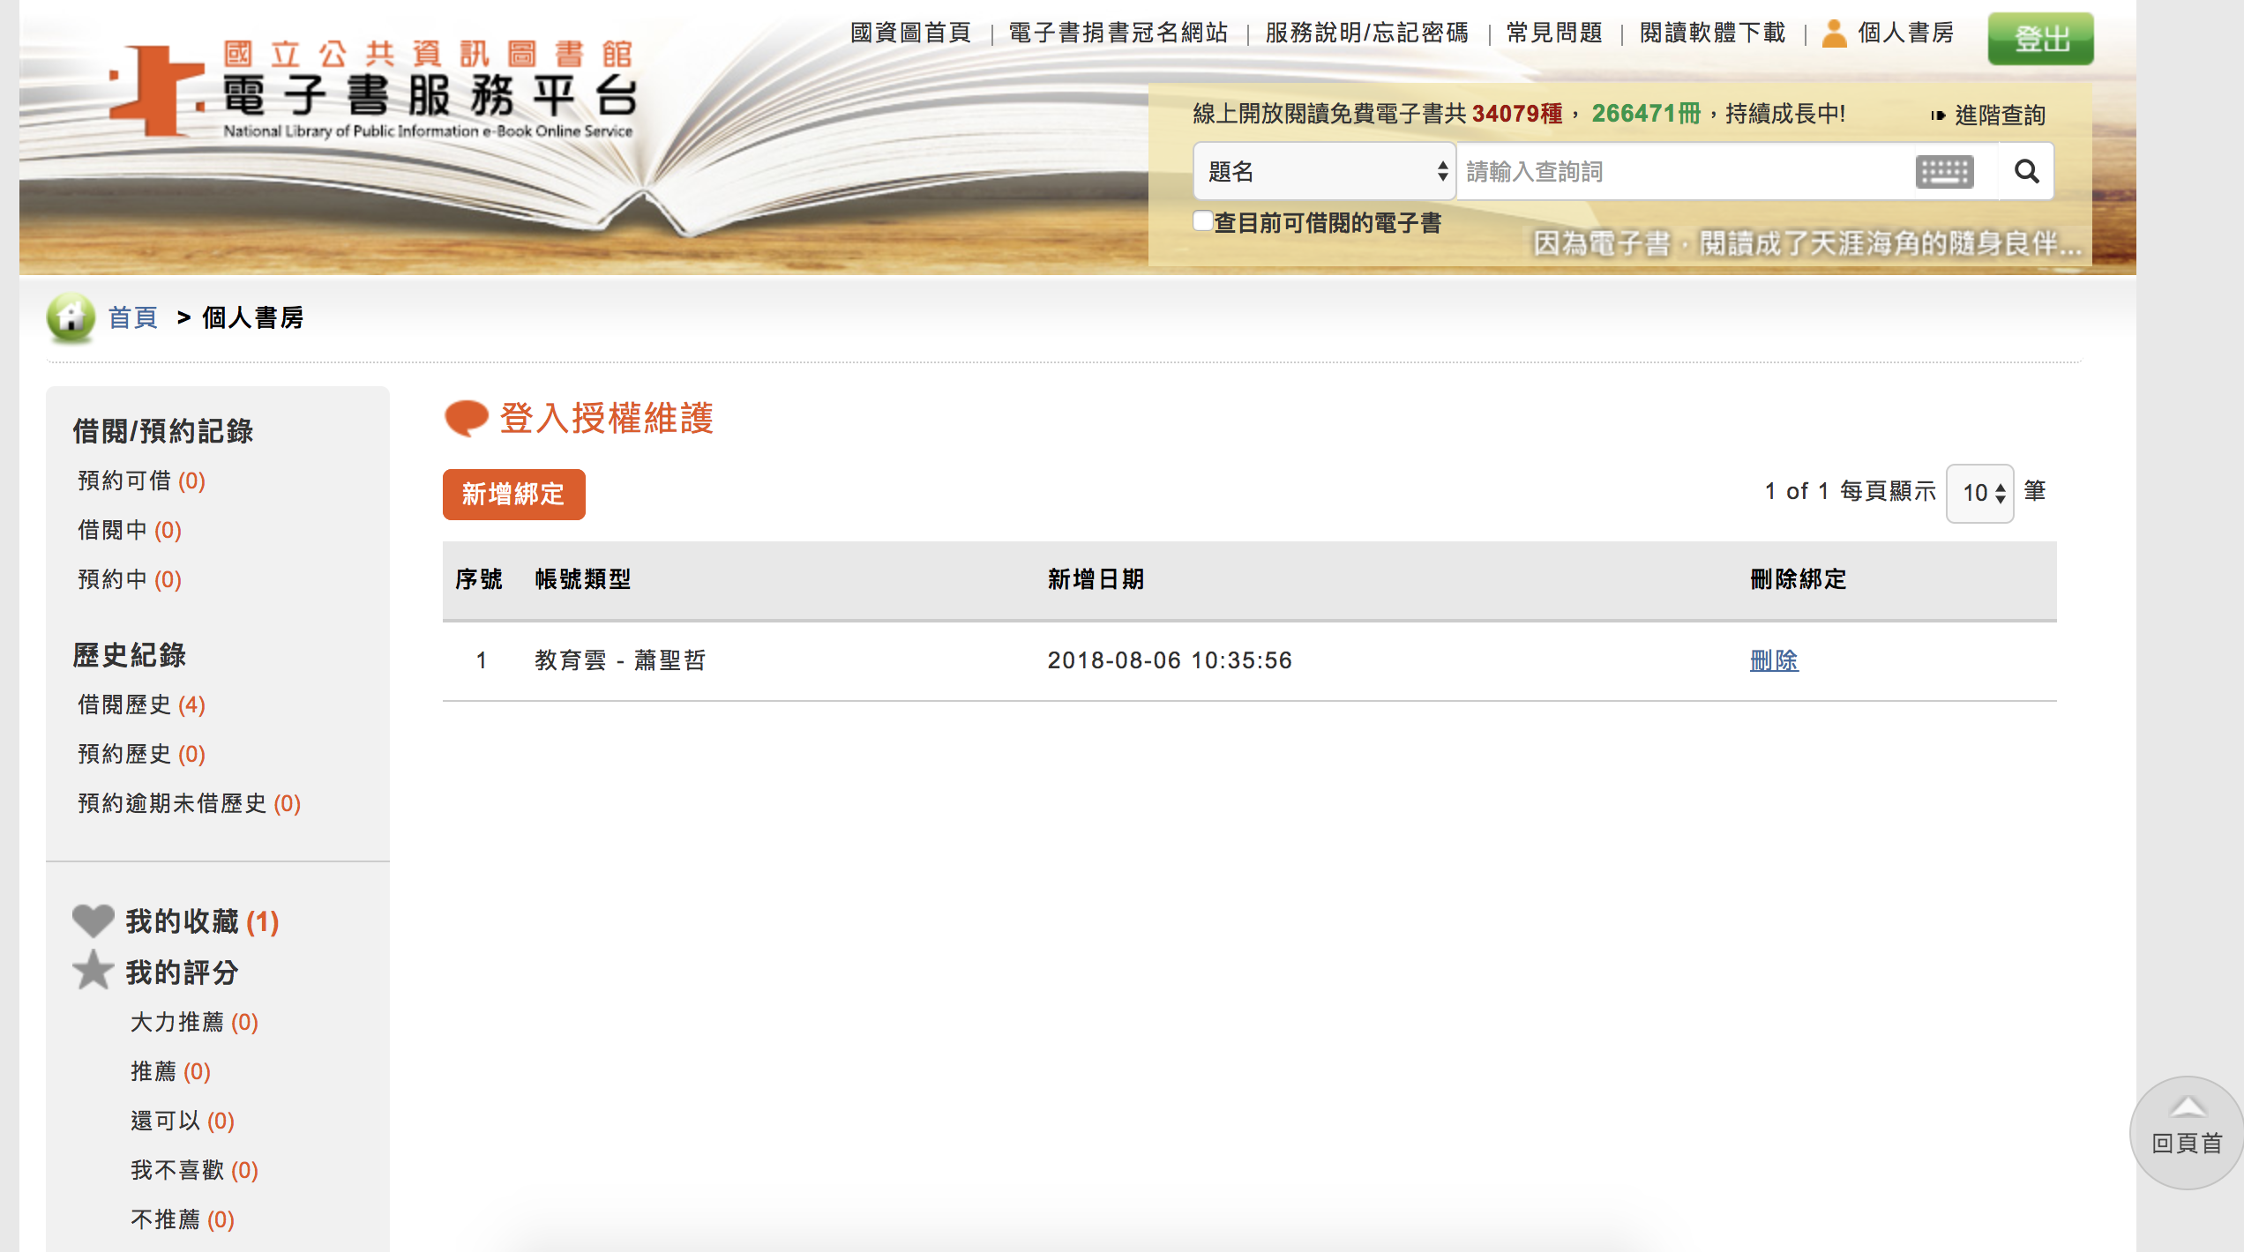

Slide 31
計時10分鐘開始～

Slide 33
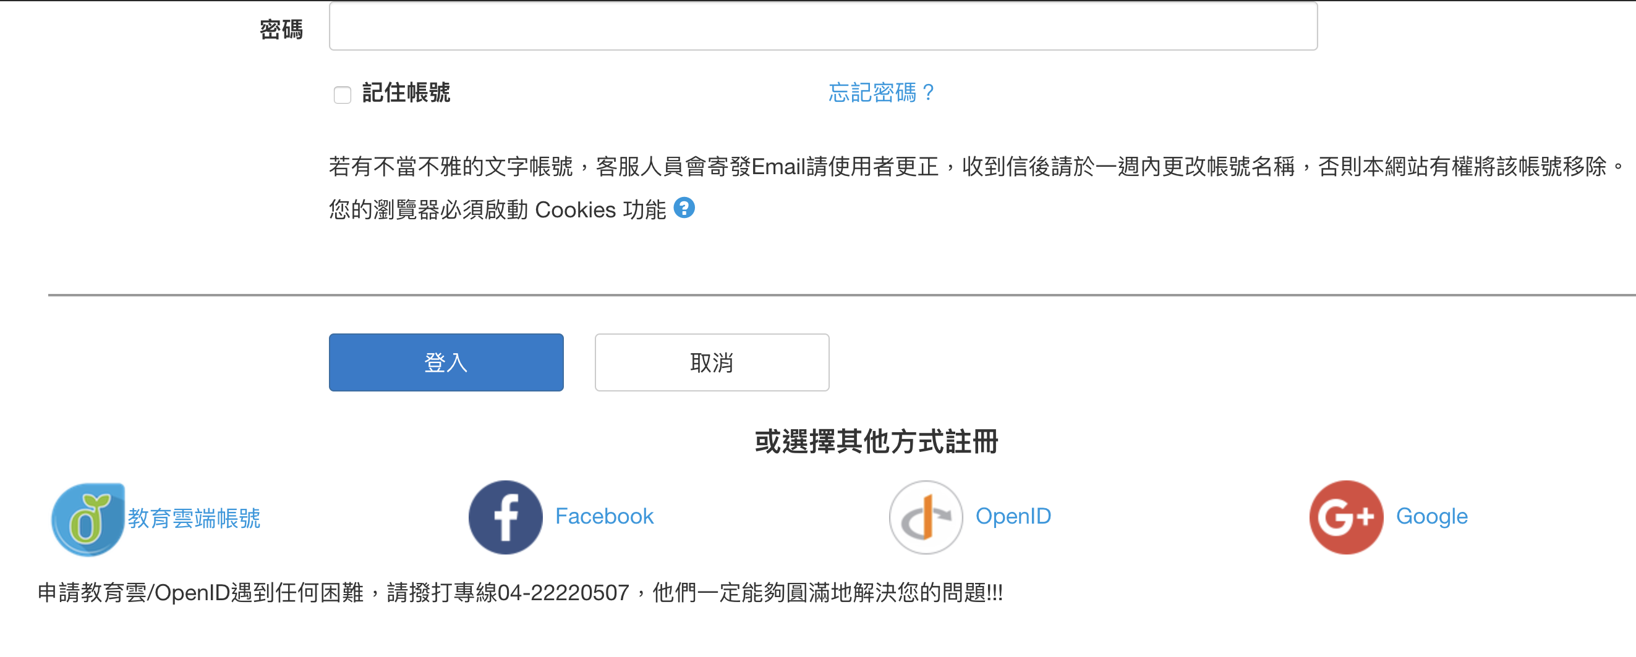

Slide 34
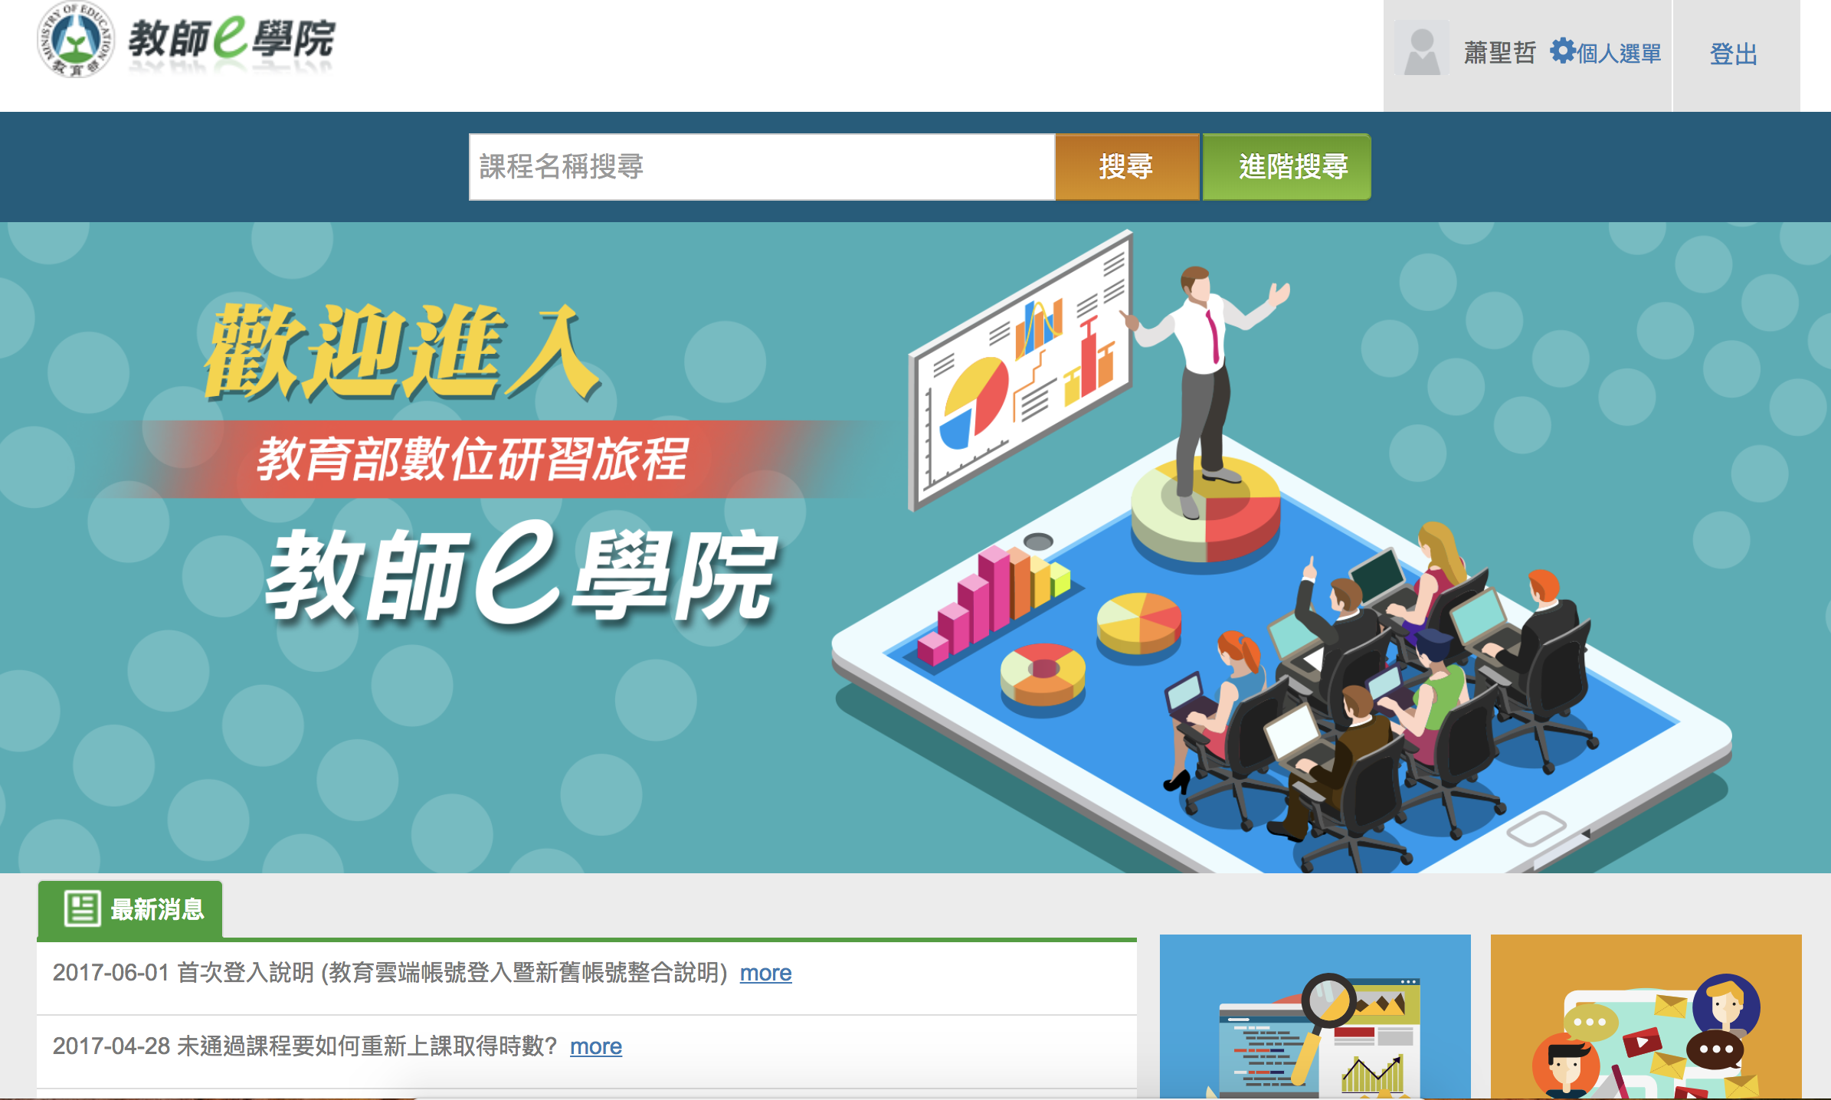

Slide 36
計時20分鐘開始～

Slide 37
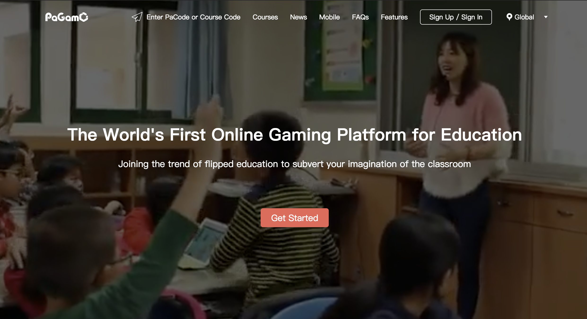

Slide 38
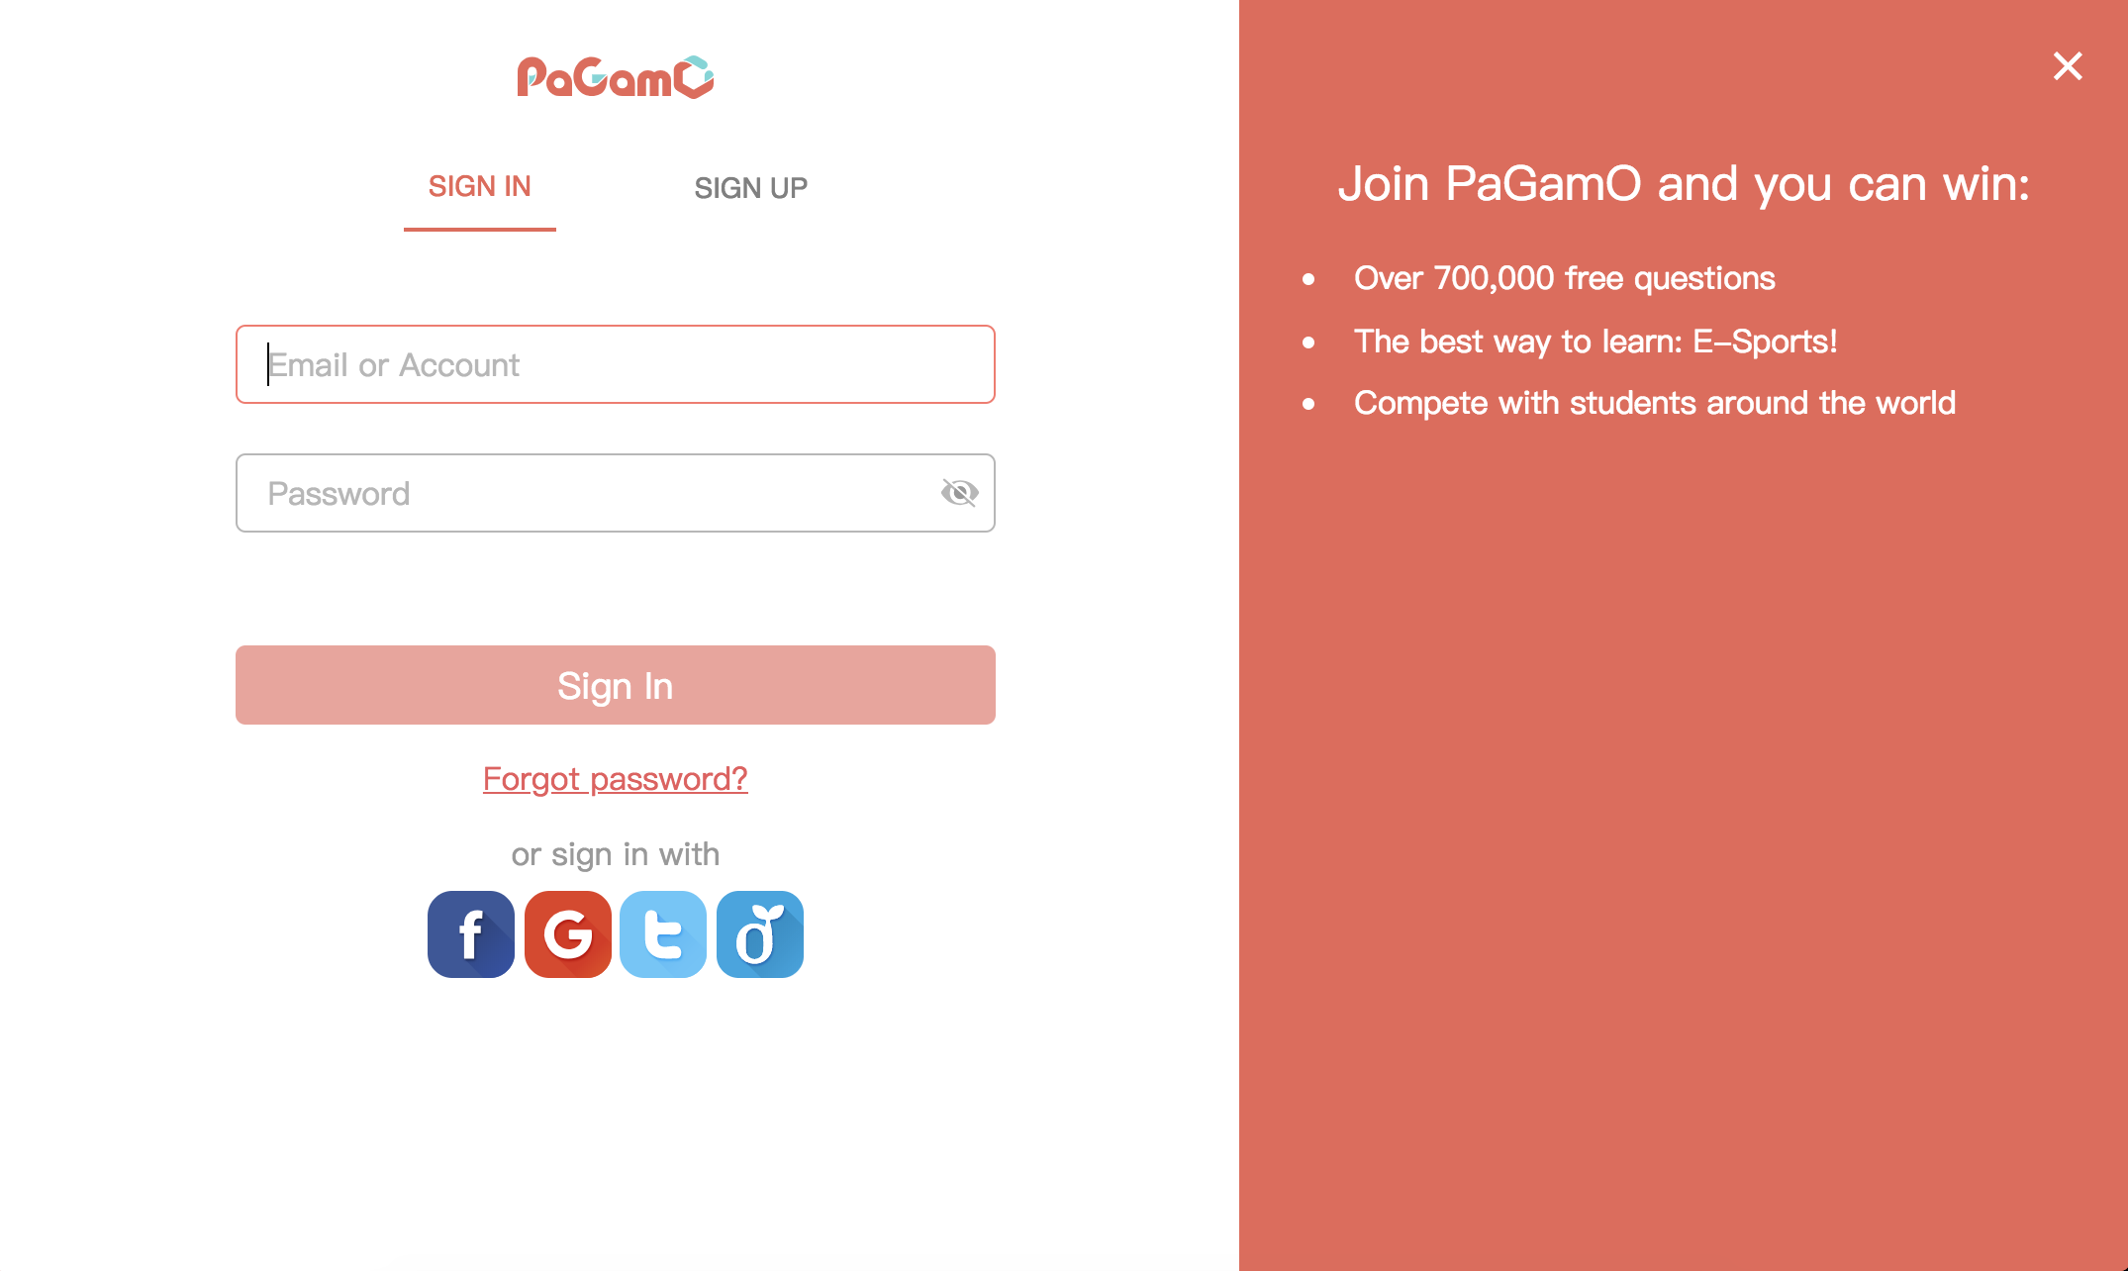

Slide 39
各種身分登入情境與方式
詳見影片

Slide 40
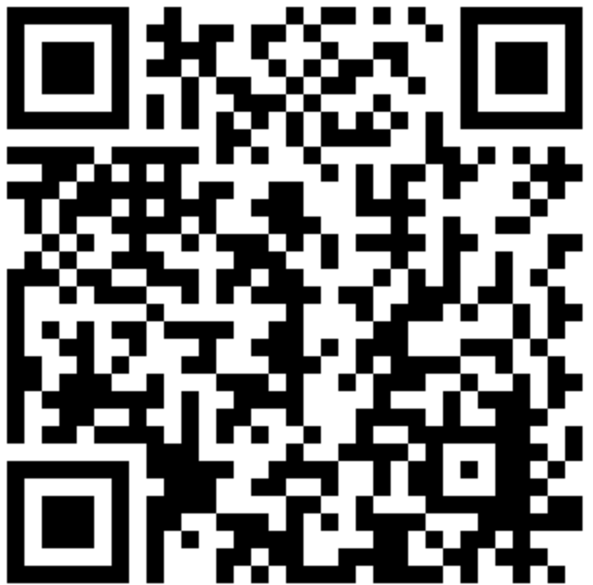
以教育雲端帳號登入
https://youtu.be/q05NPt4XEF8

Slide 41
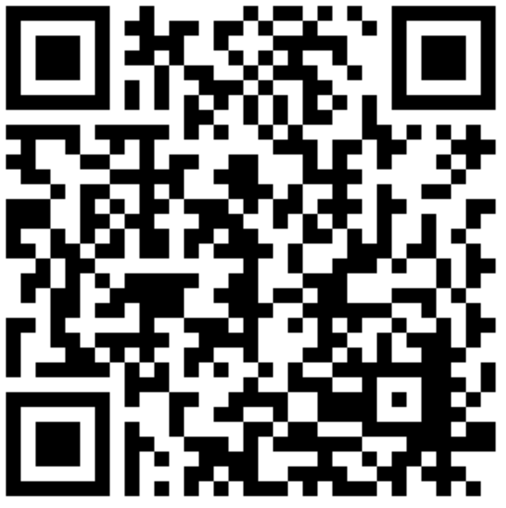
以縣市帳號登入
https://youtu.be/De1vxl3--mo

Slide 42
首次申請教育雲端帳號

Slide 43
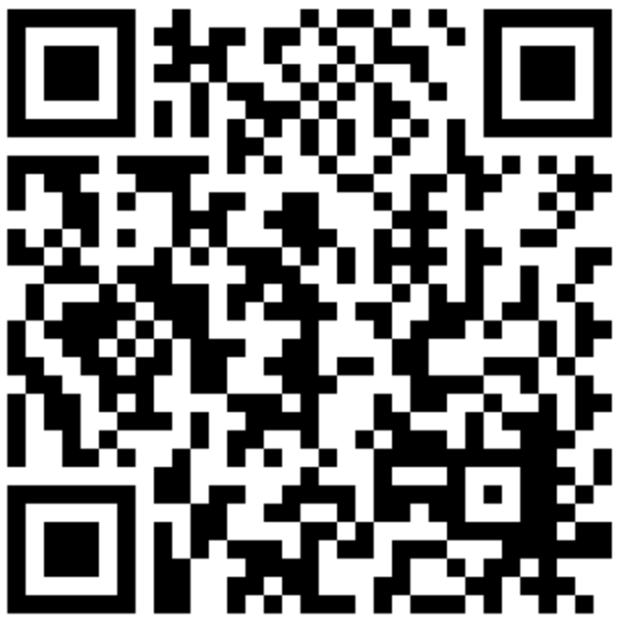
國中小階段學生及教師
https://youtu.be/yL0t-SBYQ1M

Slide 44
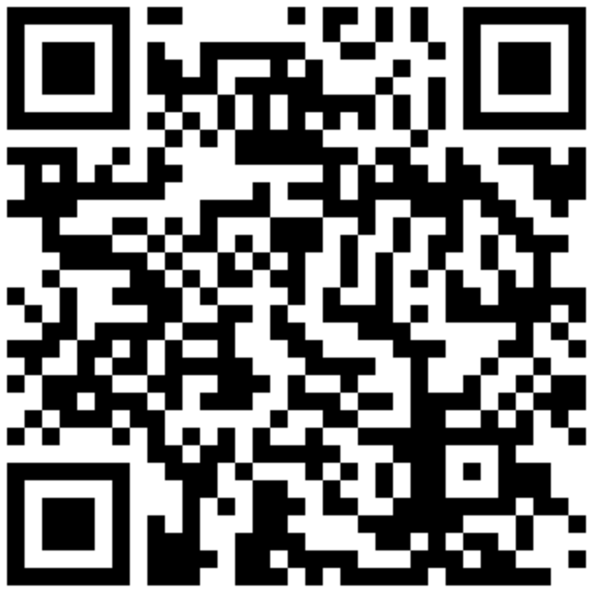
高中職學生
https://youtu.be/KVL6xP5RtEE

Slide 45
忘記教育雲端帳號

Slide 46
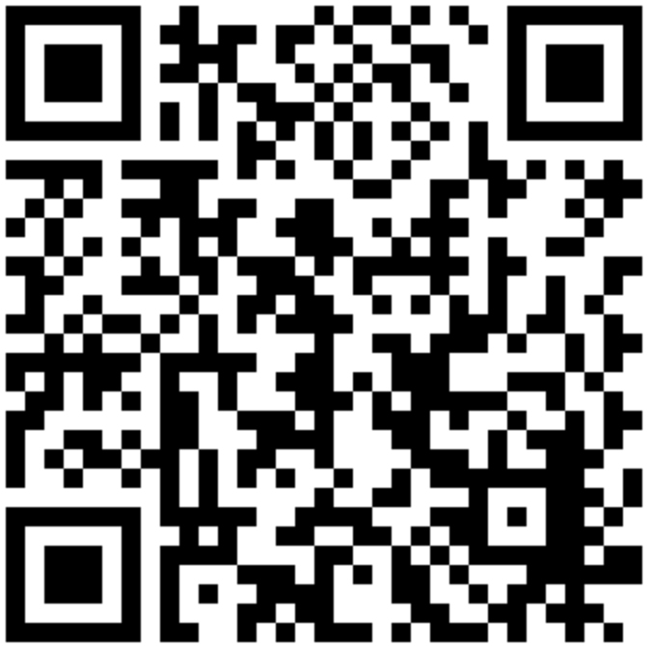
用縣市帳號取回
https://youtu.be/AnaqRqmbr0Y

Slide 47
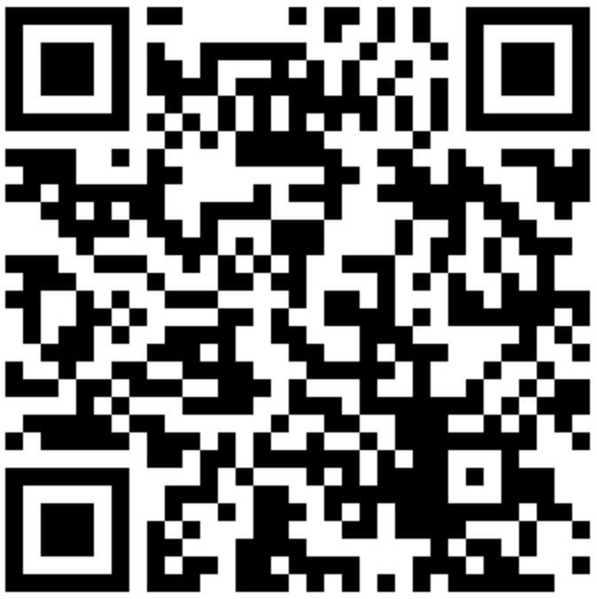
用身分證字號取回
https://youtu.be/nkBfFpQYC-o

Slide 48
忘記教育雲端密碼

Slide 49
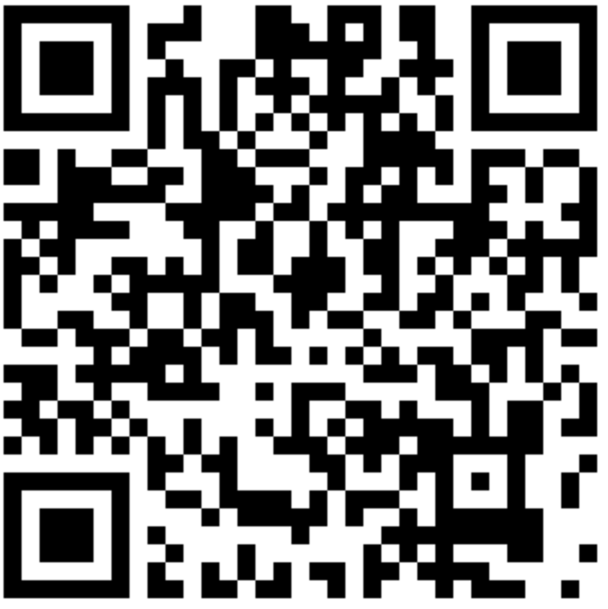
用縣市帳號取回
https://youtu.be/-hQTtJ2KYTg

Slide 50
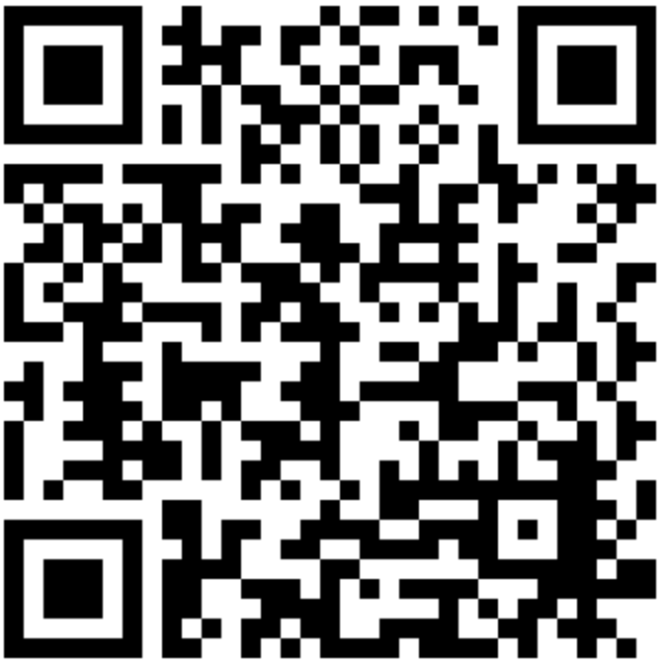
用認證碼重設
https://youtu.be/xL7NFzFbop4

Slide 51
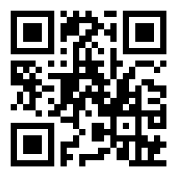
登入操作+忘記帳密
詳見操作手冊 ： https://goo.gl/ePG1KM
教育雲端帳號系統取得個人資料之來源，
仍然是原本各縣市的師生帳號系統！
如果教育雲端帳號資料不正確，請先確定您是否能成功使用臺北市的OpenID帳號登入喔!
Notes:
教育部不會主動蒐集您的個人資料，因此您目前需要使用各縣市帳號登入，教育雲端帳號系統才能更新您的任職或就學資料

Slide 52
教育雲端帳號客服專線
04-22220507
oidcservice@mail.edu.tw
我的Line：shengchehsiao
我的Skype：front713

